Slide 1
Оскар Фингал О’Флаэрти Уилс Уайльд
(1854-1900)

Slide 2
Родители Оскара Уайльда
Джейн Франческа Уайльд
Сэр Уильям Уайльд

Slide 3
Оксфорд, колледж Магдален

Slide 4
Уайльд-оксфордец

Slide 5
1877
1878

Slide 6
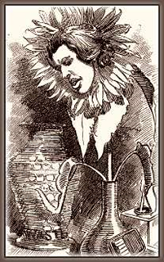
Уайльд в Америке

Slide 8
Констанс Уайльд

Slide 10
Лорд Альфред Дуглас (Бози)

Slide 11
Рэдингская тюрьма. Наши дни.

Slide 15
Творчество

Slide 16
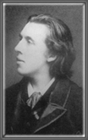
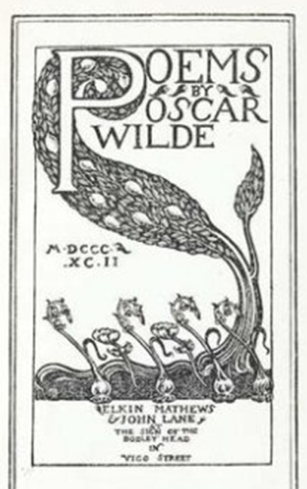
ДРАМАТУРГИЯ
Трагедии
«Вера, или нигилисты» (1880)
«Герцогиня Падуанская» (1883)
«Саломея» (1892)
Комедии
«Веер леди Уиндермир» (1892)
«Женщина, не стоящая внимания» (1893)
«Идеальный муж» (1895)
«Как важно быть серьезным» (1895)
ЛИРИКА
Стихотворения (1881)
«Баллада Рэдингской тюрьмы» (1898)
ПРОЗА
«Кентервильское привидение» (1887)
«Преступление лорда Артура Сэвила» (1887)
«Счастливый принц и другие сказки» (1888)
«Гранатовый домик» (1891)
«Портрет Дориана грея» (1891)

Slide 17
Сказки

Slide 18
«Готический» роман
Характерные темы: средневековая тема, темы кровосмесительной любви и противоестественной ненависти и т.п.
Сюжет связан с мотивом тайны, неразгаданного преступления, мелодраматический сюжет.
Конфликт переносится в обстановку условного средневековья.
Место действия: замок или аббатство.
Герои: положительные образы главной героини и её возлюбленного, а также образ мрачного злодея, повинного в злоключениях героев.
События в романе совершаются по воле роковых, сверхъестественных сил.
Если добродетель и не всегда торжествует, то порок всегда наказан.

Slide 19
«Готический» роман и его представители
Анна Рэдклифф
(1764-1823)

Slide 21
Кентервильское привидение (1887)

Slide 22
Что очевидно при характеристике «Кентервильского привидения»?
Автор развенчивает мистику традиционной «готической» истории;
показывает условность жанра;
выражает протест против общепринятых порядков в литературной и социальной сферах.

Slide 23
«Кентервильское привидение» – синтез искусства и философии
О. Уайльд обсуждает актуальные вопросы современности;
размышляет над проблемами роли и места человека в мире;
создаёт глубокий и высокохудожественный текст.

Slide 24
Семья Отис

Slide 32
Образ Вирджинии

Slide 33
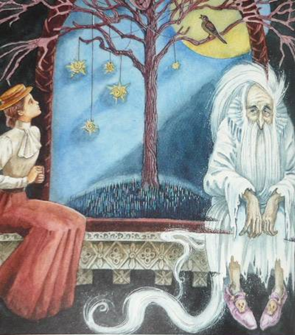
«Кентервильское привидение»
Использует возможности «готической» повести / романа Оскар Уайльд представляет актуальные проблемы:
рационализация современной жизни;
взаимовлияние американской и британской культур.
Уайльд выражает идею власти иррационального над человеком.

Slide 34
Оскар Уайльд

